Slide 1

Creando módulos de machine learning en power bi
Presentado Por : Alicia Chocoza Aguilar
Esta presentación con ejemplos esta en: https://github.com/achocoza/UMV_Presentacion

Slide 2
Que haremos en esta platica
Entender que es Machine Learning, y Como aplicar un algoritmo de un problema a algo real
Para eso hay que hacer lo siguiente:
Definir nuestro problema (Objetivo, salidas deseadas)
Elegir una medida o indicador de éxito
Establecer un protocolo de evaluación y los diferentes protocolos disponibles
Preparar los datos (tratar con campos vacíos, valores categóricos, etc..)
Dividir correctamente los datos
6. Como desarrollar un modelo de referencia y elegir el correcto
https://azure.microsoft.com/en-us/

Slide 3
Que es Machine Learning
¿Qué es machine learning?
El Machine Learning o Aprendizaje automatico consiste en una disciplina de las ciencias informáticas, relacionada con el desarrollo de la Inteligencia Artificial, y que sirve, como ya se ha dicho, para crear sistemas que pueden aprender por sí solos.
Es una tecnología que permite hacer automáticas una serie de operaciones con el fin de reducir la necesidad de que intervengan los seres humanos. Esto puede suponer una gran ventaja a la hora de controlar una ingente cantidad de información de un modo mucho más efectivo.
https://azure.microsoft.com/en-us/

Slide 4
Modelos
Los modelos geométricos, construidos en el espacio de instancias y que pueden tener una, dos o múltiples dimensiones. Si hay un borde de decisión lineal entre las clases, se dice que los datos son linealmente separables. Un límite de decisión lineal se define como w * x = t, donde w es un vector perpendicular al límite de decisión, x es un punto arbitrario en el límite de decisión y t es el umbral de la decisión.
Los modelos probabilísticos, que intentan determinar la distribución de probabilidades descriptora de la función que enlaza a los valores de las características con valores determinados. Uno de los conceptos claves para desarrollar modelos probabilísticos es la estadística bayesiana.
Los modelos lógicos, que transforman y expresan las probabilidades en reglas organizadas en forma de árboles de decisión.
Los modelos pueden también clasificarse como modelos de agrupamiento y modelos de gradiente. Los primeros tratan de dividir el espacio de instancias en grupos. Los segundos, como su nombre lo indican, representan un gradiente en el que se puede diferenciar entre cada instancia. Clasificadores geométricos como las máquinas de vectores de apoyo son modelos de gradientes.
https://azure.microsoft.com/en-us/

Slide 5
Tipos de algoritmos
Tipos de algoritmos
Los diferentes algoritmos de Aprendizaje Automático se agrupan en una taxonomía en función de la salida de los mismos. Algunos tipos de algoritmos son:
Aprendizaje supervisado
El algoritmo produce una función que establece una correspondencia entre las entradas y las salidas deseadas del sistema. Un ejemplo de este tipo de algoritmo es el problema de clasificación, donde el sistema de aprendizaje trata de etiquetar (clasificar) una serie de vectores utilizando una entre varias categorías (clases). La base de conocimiento del sistema está formada por ejemplos de etiquetados anteriores. Este tipo de aprendizaje puede llegar a ser muy útil en problemas de investigación biológica, biología computacional y bioinformática.
Aprendizaje no supervisado
Todo el proceso de modelado se lleva a cabo sobre un conjunto de ejemplos formado tan sólo por entradas al sistema. No se tiene información sobre las categorías de esos ejemplos. Por lo tanto, en este caso, el sistema tiene que ser capaz de reconocer patrones para poder etiquetar las nuevas entradas.
https://azure.microsoft.com/en-us/

Slide 6
Tipos de algoritmos
Aprendizaje semisupervisado
Este tipo de algoritmos combinan los dos algoritmos anteriores para poder clasificar de manera adecuada. Se tiene en cuenta los datos marcados y los no marcados.
Aprendizaje por refuerzo
El algoritmo aprende observando el mundo que le rodea. Su información de entrada es el feedback o retroalimentación que obtiene del mundo exterior como respuesta a sus acciones. Por lo tanto, el sistema aprende a base de ensayo-error.
El aprendizaje por refuerzo es el más general entre las tres categorías. En vez de que un instructor indique al agente qué hacer, el agente inteligente debe aprender cómo se comporta el entorno mediante recompensas (refuerzos) o castigos, derivados del éxito o del fracaso respectivamente. El objetivo principal es aprender la función de valor que le ayude al agente inteligente a maximizar la señal de recompensa y así optimizar sus políticas de modo a comprender el comportamiento del entorno y a tomar buenas decisiones para el logro de sus objetivos formales.
https://azure.microsoft.com/en-us/

Slide 7
Tipos de algoritmos
Aprendizaje semisupervisado
Este tipo de algoritmos combinan los dos algoritmos anteriores para poder clasificar de manera adecuada. Se tiene en cuenta los datos marcados y los no marcados.
Aprendizaje por refuerzo
El algoritmo aprende observando el mundo que le rodea. Su información de entrada es el feedback o retroalimentación que obtiene del mundo exterior como respuesta a sus acciones. Por lo tanto, el sistema aprende a base de ensayo-error.
El aprendizaje por refuerzo es el más general entre las tres categorías. En vez de que un instructor indique al agente qué hacer, el agente inteligente debe aprender cómo se comporta el entorno mediante recompensas (refuerzos) o castigos, derivados del éxito o del fracaso respectivamente. El objetivo principal es aprender la función de valor que le ayude al agente inteligente a maximizar la señal de recompensa y así optimizar sus políticas de modo a comprender el comportamiento del entorno y a tomar buenas decisiones para el logro de sus objetivos formales.
https://azure.microsoft.com/en-us/

Slide 8
Tipos de algoritmos
Aprendizaje semisupervisado
Este tipo de algoritmos combinan los dos algoritmos anteriores para poder clasificar de manera adecuada. Se tiene en cuenta los datos marcados y los no marcados.
Aprendizaje por refuerzo
El algoritmo aprende observando el mundo que le rodea. Su información de entrada es el feedback o retroalimentación que obtiene del mundo exterior como respuesta a sus acciones. Por lo tanto, el sistema aprende a base de ensayo-error.
El aprendizaje por refuerzo es el más general entre las tres categorías. En vez de que un instructor indique al agente qué hacer, el agente inteligente debe aprender cómo se comporta el entorno mediante recompensas (refuerzos) o castigos, derivados del éxito o del fracaso respectivamente. El objetivo principal es aprender la función de valor que le ayude al agente inteligente a maximizar la señal de recompensa y así optimizar sus políticas de modo a comprender el comportamiento del entorno y a tomar buenas decisiones para el logro de sus objetivos formales.
https://azure.microsoft.com/en-us/

Slide 9
Distinción entre Aprendizaje supervisado y no supervisado
El aprendizaje supervisado se caracteriza por contar con información que especifica qué conjuntos de datos son satisfactorios para el objetivo del aprendizaje.
Un ejemplo podría ser un software que reconoce si una imagen dada es o no la imagen de un rostro: para el aprendizaje del programa tendríamos que proporcionarle diferentes imágenes, especificando en el proceso si se trata o no de rostros.
En el aprendizaje no supervisado, en cambio, el programa no cuenta con datos que definan qué información es satisfactoria o no. El objetivo principal de estos programas suele ser encontrar patrones que permitan separar y clasificar los datos en diferentes grupos, en función de sus atributos.
Siguiendo el ejemplo anterior un software de aprendizaje no supervisado no sería capaz de decirnos si una imagen dada es un rostro o no pero sí podría, por ejemplo, clasificar las imágenes entre aquellas que contienen rostros humanos, de animales, o las que no contienen. La información obtenida por un algoritmo de aprendizaje no supervisado debe ser posteriormente interpretada por una persona para darle utilidad.
https://azure.microsoft.com/en-us/

Slide 10
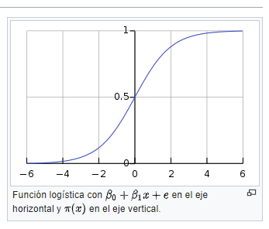
Entrenando nuestro modelo con Regresión Lógica*
En estadística, la regresión logística es un tipo de análisis de regresión utilizado para predecir el resultado de una variable categórica (una variable que puede adoptar un número limitado de categorías) en función de las variables independientes o predictoras. Es útil para modelar la probabilidad de un evento ocurriendo como función de otros factores. El análisis de regresión logística se enmarca en el conjunto de Modelos Lineales Generalizados (GLM por sus siglas en inglés) que usa como función de enlace la función logit. Las probabilidades que describen el posible resultado de un único ensayo se modelan, como una función de variables explicativas, utilizando una función logística.
La regresión logística es usada extensamente en las ciencias médicas y sociales. Otros nombres para regresión logística usados en varias áreas de aplicación incluyen modelo logístico, modelo logit, y clasificador de máxima entropía.
https://es.wikipedia.org/wiki/Regresi%C3%B3n_log%C3%ADstica

Slide 11
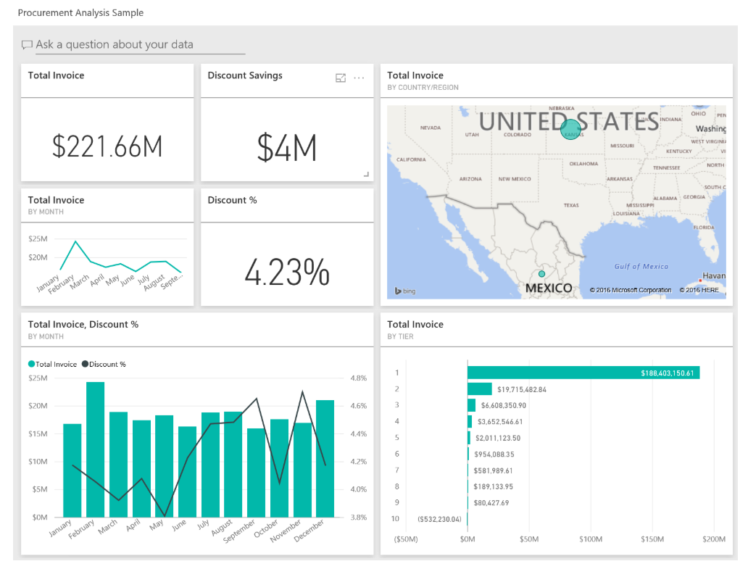
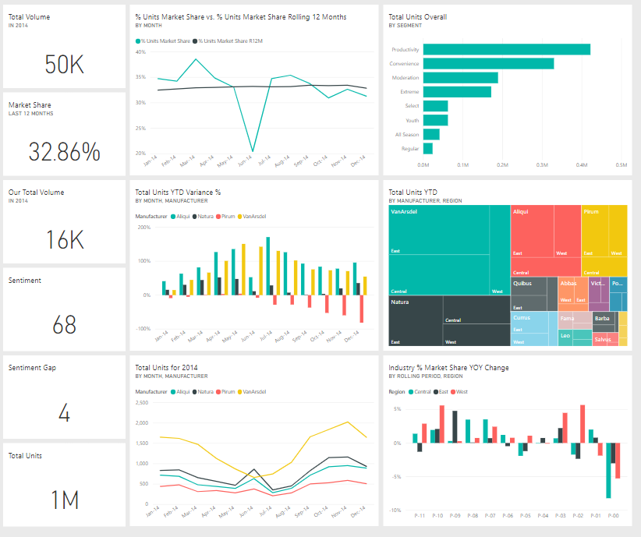
Que es Power BI?
Es una aplicación de Microsoft que nos permite visualizar Datos en manera de graficas y nos permite tomar decisiones.
Hay típicos escenarios para machine learning, estos pueden ser hechos en la sección de query edition de Power BI
Preprocesamiento
Entrenamiento del Modelo
Predicciones
https://docs.microsoft.com/en-us/power-bi/sample-datasets

Slide 12
Power BI y Python
Para poder hacer un entrenamiento de los datos necesitaremos lo siguiente
Necesitamos nuestro DataSet
Código en Phyton para el entrenamiento de nuestros datos
Hacer Predicciones y que estás lleguen a ser concretas y correctas
Por supuesto que necesitaremos lo siguiente
Power Bi lo descargas aquí - > https://powerbi.microsoft.com/es-es/downloads/
El ejemplo en pbix lo descargas aquí - > https://www.absentdata.com/wp-content/uploads/2019/06/Churn-Power-BI.zip
Python (Anaconda)-> https://www.anaconda.com/distribution/#download-section
El articulo que puedes usar como referencia - >
https://www.absentdata.com/power-bi/python-machine-learning-in-power-bi/

Slide 13
Que necesito Instalar para que me corran mis scripts in Phyton?
Asegurate que instalaste Python, y despues abres la consola haciendo lo siguiente:
Para asegurar que instalaste Python
python”
Para saber como se usan los comandos
pip
4. Para actualizer python y sus comandos
pip3 install --upgrade pip
Para Instalar Pandas
pip install pandas
6. Para instalar matplot (y hacer ecuaciones aritmeticas)
pip install matplotlib
7. Para poder utilizer machine learning
pip install -U scikit-learn
8. Descarga Spyder para que puedas utilizarlo y revisar el codigo
pip install spyder
https://www.absentdata.com/power-bi/python-machine-learning-in-power-bi/

Slide 14
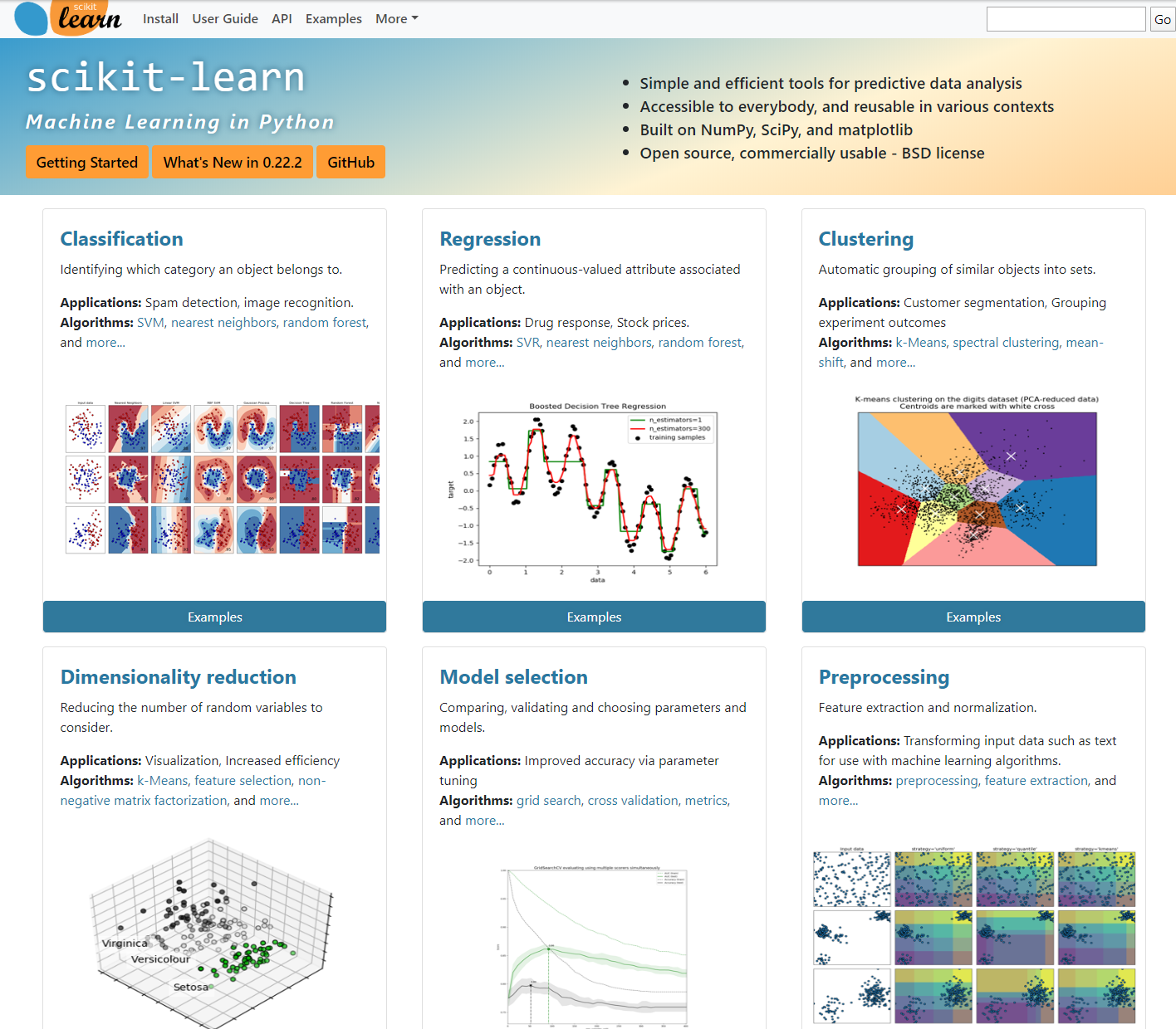
Por que necesitamos SCIKIT?
https://scikit-learn.org/stable/ Es una herramienta que nos permite seleccionar los modelos adecuados en machine learning.

Slide 15
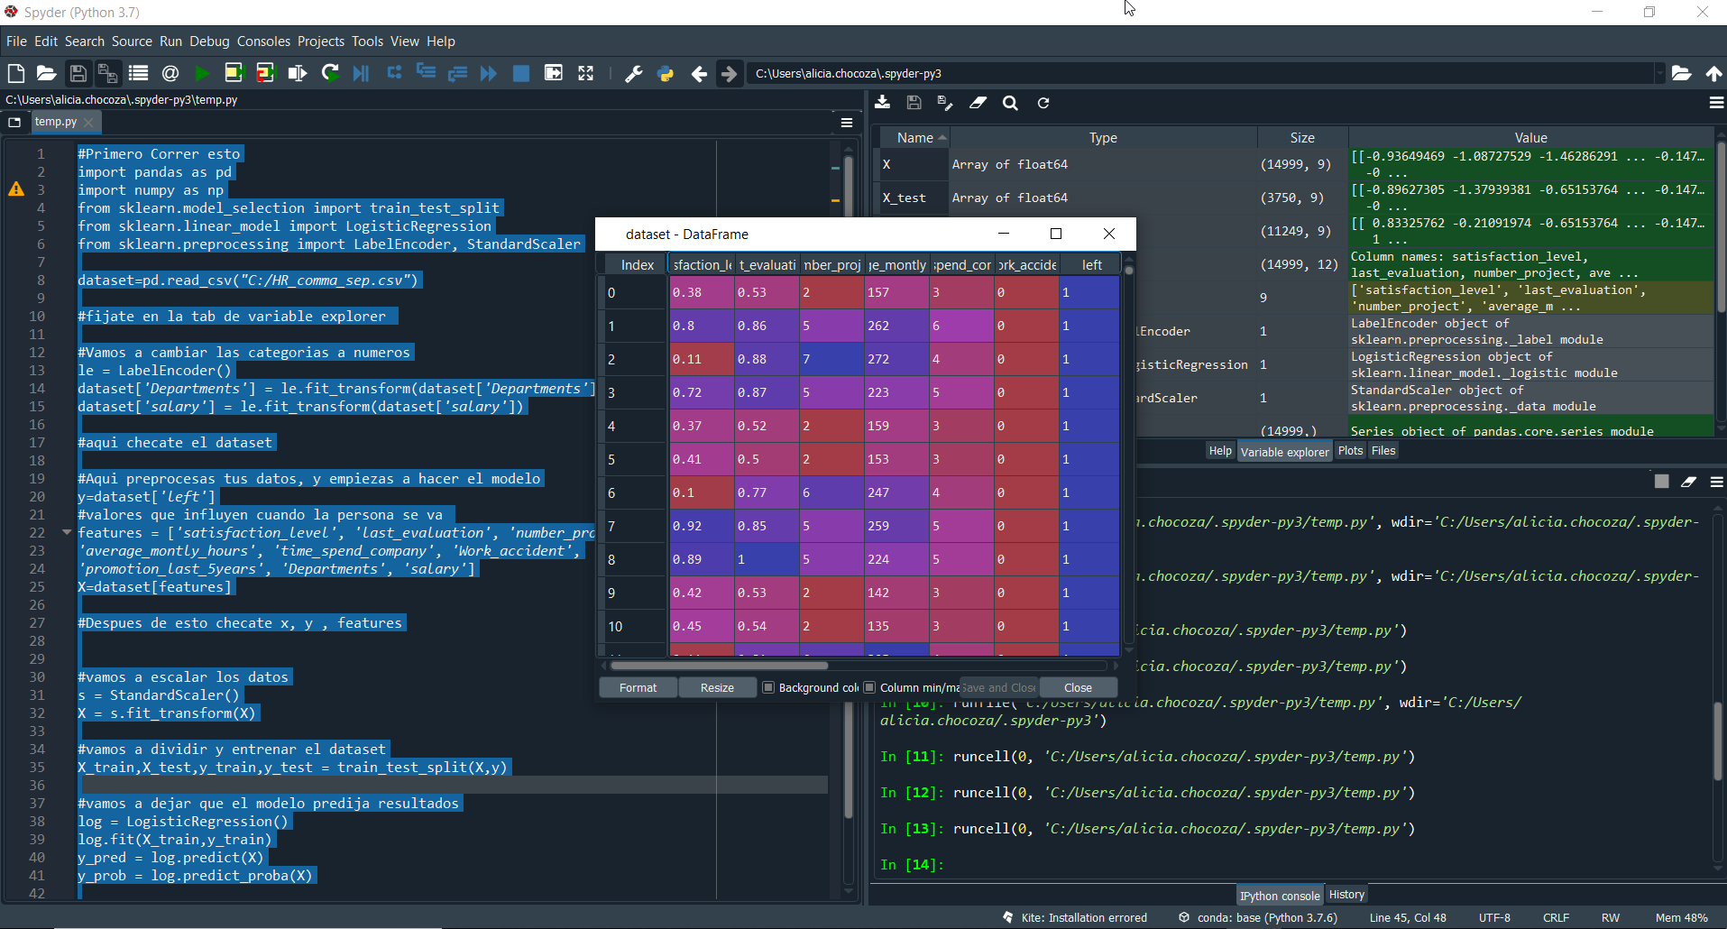
Código para utilizar y revisar en spyder
#Primero Correr esto
import pandas as pd
import numpy as np
from sklearn.model_selection import train_test_split
from sklearn.linear_model import LogisticRegression
from sklearn.preprocessing import LabelEncoder, StandardScaler
dataset=pd.read_csv("C:/HR_comma_sep.csv")
#fijate en la tab de variable explorer
#Vamos a cambiar las categorias a numeros
le = LabelEncoder()
dataset['Departments'] = le.fit_transform(dataset['Departments'])
dataset['salary'] = le.fit_transform(dataset['salary'])
#aqui checate el dataset
#Aqui preprocesas tus datos, y empiezas a hacer el modelo
y=dataset['left']
#valores que influyen cuando la persona se va
features = ['satisfaction_level', 'last_evaluation', 'number_project',
'average_montly_hours', 'time_spend_company', 'Work_accident',
'promotion_last_5years', 'Departments', 'salary']
X=dataset[features]
#Despues de esto checate x, y , features
#vamos a escalar los datos, ponerlos en el mismo tipo a decimales
s = StandardScaler()
X = s.fit_transform(X)
#vamos a dividir y entrenar el dataset
X_train,X_test,y_train,y_test = train_test_split(X,y)
#vamos a dejar que el modelo predija resultados , es decir lo entrenamos
log = LogisticRegression()
log.fit(X_train,y_train)
y_pred = log.predict(X)
y_prob = log.predict_proba(X)
# Vamos a cargar las ultimas columnas para predicion en el dataset final
dataset['predictions'] = y_pred
dataset['probability of leaving'] = y_prob[:,1]

Slide 16
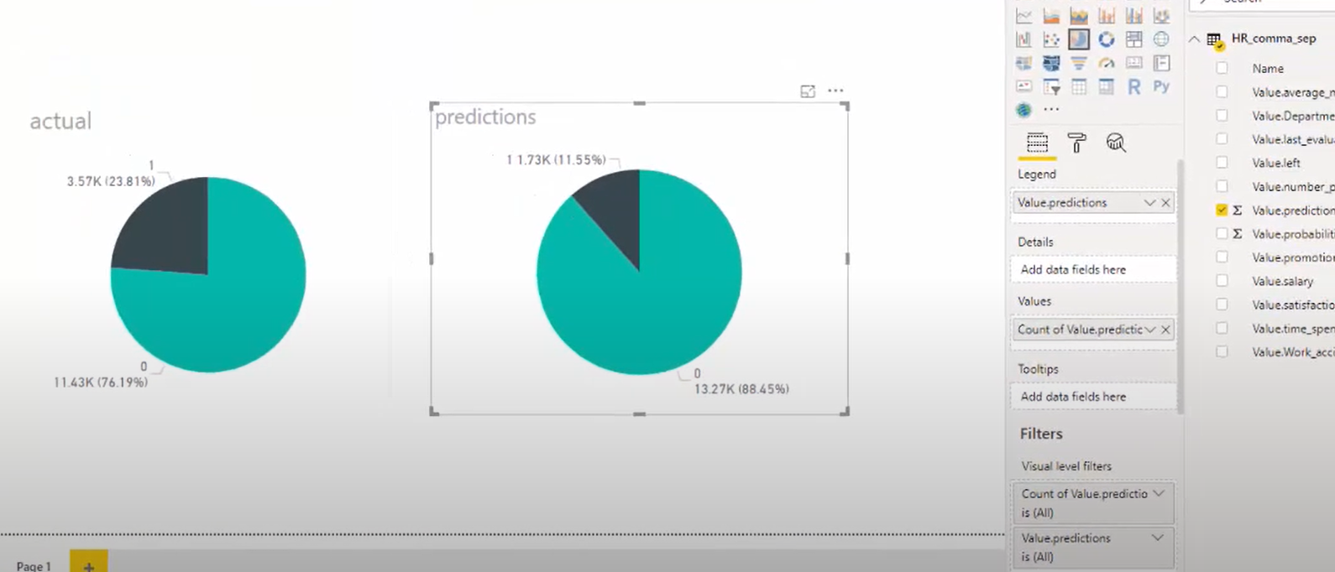
Al final debe de quedar algo asi

Slide 17
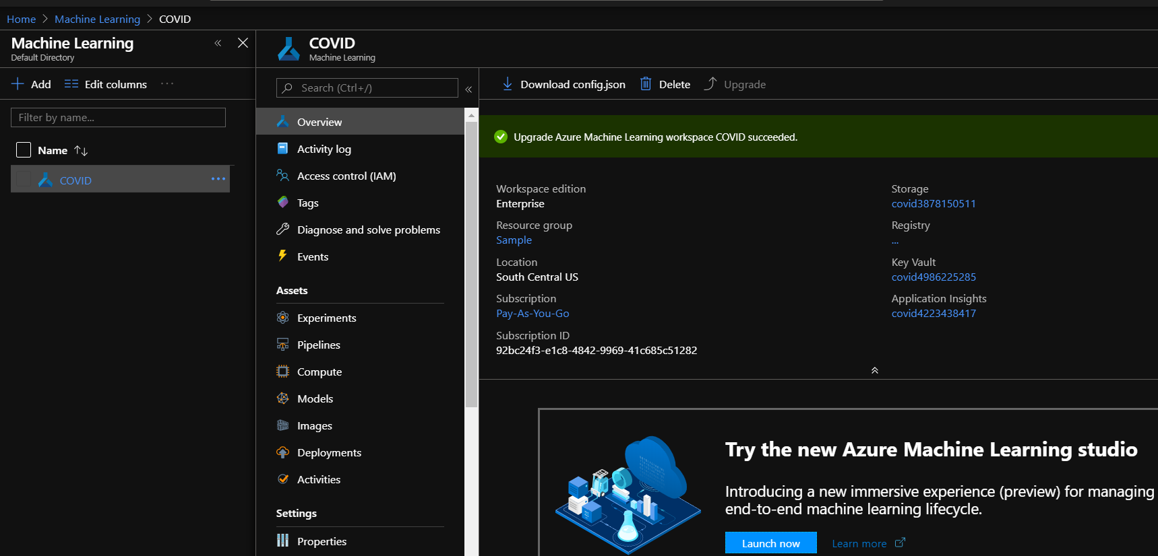
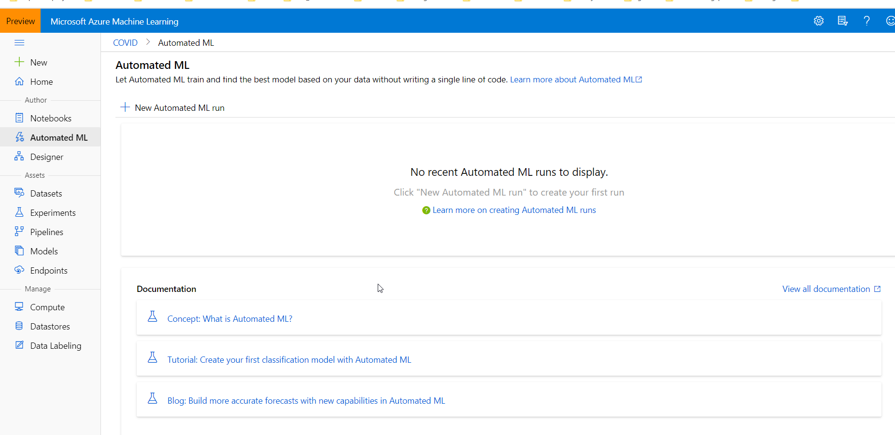
Azure y Machine learning
https://ml.azure.com/
https://azure.microsoft.com/en-us/

Slide 18
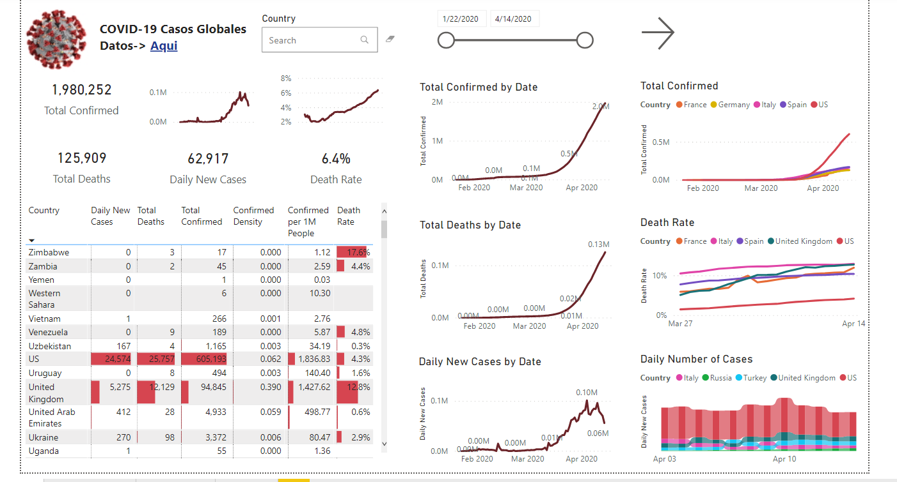
Power BI y Covid

Slide 19
Referencias de Lenguajes y Ejemplos
Phyton: https://www.python.org/downloads/release/python-350/
R: https://cran.r-project.org/bin/windows/base/
Como usar Machine Learning con .NET : https://github.com/achocoza/machinelearning
Repositorio de Datos de COVID para hacer Dashboard: https://github.com/achocoza/COVID-19
Human Resources Analytics - Why employees are leaving:
https://gallery.azure.ai/Experiment/Human-Resources-Analytics-Why-employees-are-leaving
Tu primer experimento en Azure ML Studio: El caso del Titanic (II): https://empresas.blogthinkbig.com/tutorial-azureml-titanic2/
Kaggle: https://www.kaggle.com/
Notes:
In Slide Show mode, select the arrows to visit links.

Slide 20
Referencias
Ruta de Aprendizaje de Machine Learning Parte 1 :
https://medium.com/colombia-ai/ruta-de-aprendizaje-machine-learning-en-espa%C3%B1ol-parte-1-39a8d0c329d3
Ruta de Aprendizaje de Machine Learning Parte 2 :
https://medium.com/colombia-ai/ruta-de-aprendizaje-machine-learning-en-espa%C3%B1ol-parte-2-fbe789869129
Ruta de Aprendizaje de Machine Learning Parte 3 :
https://medium.com/colombia-ai/ruta-de-aprendizaje-machine-learning-en-espa%C3%B1ol-parte-3-afc9b4e8d73c
Which one should I learn?: https://www.youtube.com/watch?v=9hLNHJ-SeW0
Machine Learning and Power BI: https://www.youtube.com/watch?v=l-83AtuHqM0
Comparing 4 ML Classification Techniques:https://pureai.com/articles/2020/04/10/ml-techniques.aspx
How to fight COVID-19 with machine learning: https://towardsdatascience.com/fight-covid-19-with-machine-learning-1d1106192d84
Notes:
In Slide Show mode, select the arrows to visit links.

